Slide 1


Программная инженерия
Дмитрий Владимирович Кубраков dvkubrakov@yandex.ru

Slide 2
Тема 3: Проектирование программного обеспечения
Место проектирования в программной инженерии
Основы проектирования (Software Design Fundamentals)
Ключевые вопросы проектирования (Key Issues in Software Design)
Структура и архитектура программного обеспечения (Software Structure and Architecture)
Анализ качества и оценка программного дизайна (Software Design Quality Analysis and Evaluation)
Нотации проектирования (Software Design Notations)
Стратегии и методы проектирования программного обеспечения (Software Design Startegies and Methods)

Slide 3
Место проектирования программного обеспечения в программной инженерии
1

Slide 4
Определение проектирования в программной инженерии
Процесс определения архитектуры, компонентов, интерфейсов и других характеристик системы или ее компонентов называется проектированием.
Результат процесса проектирования – дизайн.
Рассматриваемое как процесс, проектирование есть инженерная деятельность в рамках жизненного цикла (в данном контексте – программного обеспечения), в которой надлежащим образом анализируются требования для создания описания внутренней структуры ПО, являющейся основой для конструирования программного обеспечения как такового. Программный дизайн (как результат деятельности по проектированию) должен описывать архитектуру программного обеспечения, то есть представлять декомпозицию программной системы в виде организованной структуры компонент и интерфейсов между компонентами.
Важнейшей характеристикой готовности дизайна является тот уровень детализации компонентов, который позволяет заняться их конструированием. Термины дизайн и архитектура могут использоваться взаимозаменяемым образом, но чаще говорят о дизайне как о целостном взгляде на архитектуру системы.

Slide 5
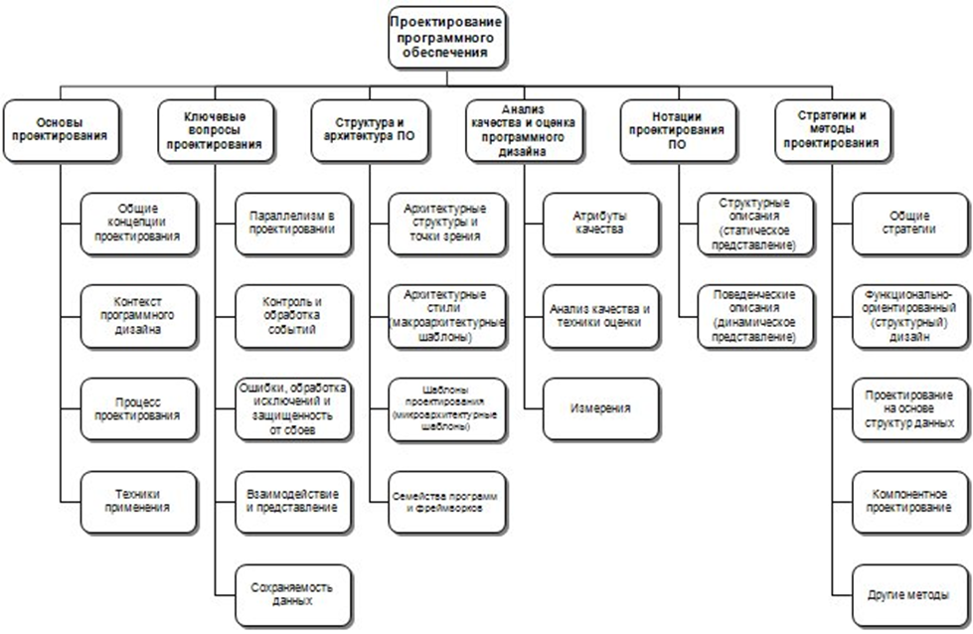
Объем понятия проектирования в программной инженерии

Slide 6
Общие понятия
цель архитектуры,
ее ограничения,
возможные альтернативы,
используемые представления
решения.
Например, архитектурный фреймворк – TOGAF [TOGAF, 2003], предлагает следующие <возможные> цели (goals):
• Улучшение и повышение продуктивности бизнес-процессов
• Уменьшение затрат
• Улучшение операционной бизнес-деятельности
• Повышение эффективности управления
• Уменьшение рисков
• Повышение эффективности ИТ-организации
• Повышение продуктивности работы пользователей
• Повышение интероперабельности (возможности и прозрачности взаимодействия)
• Уменьшение стоимости <поддержки> жизненного цикла
• Улучшение характеристик безопасности
• Повышение управляемости

Slide 7
Контекст проектирования (Context of Software Design)
жизненный цикл программной инженерии,
результатами анализа требований,
конструированием программных систем и их тестированием.
Стандарты жизненного цикла, например, IEEE и ISO/IEC (ГОСТ Р) 12207 уделяют специальное внимание вопросам проектирования и детализируют их, описывая контекст проектирования – от требований до тестов.

Slide 8
Процесс проектирования (Software Design Process)
Архитектурное проектирование – декомпозиция структуры (статической) и организации (динамической) компонент;
Детализация архитектуры – описывает специфическое поведение и характеристики отдельных компонент.

Slide 9
Техники применения (Enabling Techniques)
Абстракция (Abstraction)
Связанность и соединение (Coupling and Cohesion)
Декомпозиция и разбиение на модули (Decomposition and Modularization)
Инкапсуляция/сокрытие информации (Encapsulation / information hiding)
Разделение интерфейса и реализации (Separation of interface and implementation)
Достаточность, полнота и простота (Sufficiency, completeness and primitiveness)
Notes:
Абстракция (Abstraction)
В контексте проектирования программных систем существует два механизма абстракции – параметризация и специфицирование (может интерпретироваться как детализация). При этом, абстракция через специфицирование бывает трех видов:
процедурная абстракция (динамическая, то есть в отношении поведения),
абстракция данных (статическая, то есть в отношении информации), и
абстракция контроля (то есть управления системой и обрабатываемой ею информацией).
Обычно под абстракций, как результатом процесса абстракции, понимают модель, упрощающую поставленную проблему до рамок, значимых для заданного контекста.
Связанность и соединение (Coupling and Cohesion)
Связанность (Coupling) – определяет силу связи (часто, взаимного влияния) между модулями. Соединение (Cohesion ) – определяет как тот или иной элемент обеспечивает связь внутри модуля, внутреннюю связь.
Значение оригинальных терминов очень близко и, в зависимости от контекста, “связанность” и “соединение” могут рассматриваться как степень самодостаточности или ее отсутствия (coupling) и функциональная зависимость (cohesion), соответственно.
Хочется особенно подчеркнуть значимость этих понятий, так как с развитием сервисно-ориентированной архитектуры (Service-Oriented Architecture, SOA), слабосвязанной по своей природе (то есть со слабым “сопряжением”, слабой “силой связи” между модулями), по сравнению, например, с OMG CORBA (Common Object Request Broker Architecture), все чаще приходится сравнивать различные подходы и решения, определяемые способом и степенью связанности различных модулей, компонент и самих программных систем.
3.1.4.2 Декомпозиция и разбиение на модули (Decomposition and Modularization)
Декомпозиция и разбиение на модули сложных программных систем производится с целью получения более мелких и относительно независимых программных компонентов, каждый из которых несет различную функциональность (логически связанные группы функциональности).
3.1.4.3 Инкапсуляция/сокрытие информации (Encapsulation / information hiding)
Данная концепция предполагает группировку и упаковку (с точки зрения подготовки к развертыванию и эксплуатации) элементов и внутренних деталей абстракции (то есть модели) в отношении реализации с тем, чтобы эти детали (как малозначимые для использования компонента или по другим причинам) были недоступны пользователям элементов (компонент). При этом, в качестве “пользователя” одного компонента может выступать другой компонент. Более того, при использовании объектно-ориентированного подхода, наследники компонентов могут не иметь доступа ко внутренним деталям реализации компонента, который является их предком (зависит от объектно-ориентированной модели конкретного языка программирования или платформы).
3.1.4.4 Разделение интерфейса и реализации (Separation of interface and implementation)
Данная техника предполагает определение компонента через специфицирование интерфейса, известного (описанного) и доступного клиентам (или другим компонентам), от непосредственных деталей реализации.
3.1.4.5 Достаточность, полнота и простота (Sufficiency, completeness and primitiveness)
Этот подход подразумевает, что создаваемые программные компоненты обладают всеми необходимыми характеристиками, определенными абстракцией (моделью), но не более того. То есть не включают функциональность, отсутствующую в модели.
Данный принцип особенно ярко выделен и явно представлен в виде рекомендуемых практик (best practices) методологий гибкого моделирования и экстремального программирования, где “все, что надо, но ни граммом больше” лежит в основе самой концепции “прагматичного” подхода (и на стадии моделирования, и в отношении реализации в коде). В оригинале этот принцип звучит как YAGNI – “You Aren’t Going to Need It”, то есть “не делай этого, пока не понадобится”.

Slide 10
Ключевые вопросы проектирования (Key Issues in Software Design)
Параллелизм (Concurrency)
Контроль и обработка событий (Control and Handling of Events)
Распределение компонентов (Distribution of Components)
Обработка ошибок и исключительных ситуаций и обеспечение отказоустойчивости (Errors and Exception Handling and Fault Tolerance)
Взаимодействие и представление (Interaction and Presentation)
Сохраняемость данных (Data Persistence)
Именно сохраняемость, а не сохранность, так как тема касается не доступа к базам данных, как такового, а также не гарантий сохранности информации. Суть вопроса – как должны обрабатываться “долгоживущие” данные.
Notes:
3.2.1 Параллелизм (Concurrency)
Эта тема охватывает вопросы, подходы и методы организации процессов, задач и потоков для обеспечения эффективности, атомарности, синхронизации и распределения (по времени) обработки информации.
3.2.2 Контроль и обработка событий (Control and Handling of Events)
В самом названии данной темы заложен комплекс обсуждаемых вопросов. В частности, данная тема касается и неявных методов обработки событий, часто реализуемых в виде функции обратного вызова (call-back), как одной из фундаментальных концепций обработки событий.
3.2.3 Распределение компонентов (Distribution of Components)
Распределение (и выполнение) по различным узлам обработки в терминах аппаратного обеспечения, сетевой инфраструктуры и т.п. Один из важнейших вопросов данной темы – использование связующего программного обеспечения (middleware)
3.2.4 Обработка ошибок и исключительных ситуаций и обеспечение отказоустойчивости (Errors and Exception Handling and Fault Tolerance)
Вопрос темы, как ни странно, формулируется достаточно просто – как предотвратить сбои или, если сбой все же произошел, обеспечить дальнейшее функционирование системы.
3.2.5 Взаимодействие и представление (Interaction and Presentation)
Тема касается вопросов представления информации пользователям и взаимодействия пользователей с системой, с точки зрения реакции системы на действия пользователей. Речь в этой теме идет о реакции системы в ответ на действия пользователей и организации ее отклика с точки зрения внутренней организации взаимодействия, например, в рамках популярной концепции Model-View-Controller.
Ни в коем случае не надо путать данную тему с вопросами организации пользовательского интерфейса, являющимися частью “Эргономики программного обеспечения” – Software Ergonomics (см. “Связанные дисциплины”).
3.2.6 Сохраняемость данных (Data Persistence)
Именно сохраняемость, а не сохранность, так как тема касается не доступа к базам данных, как такового, а также не гарантий сохранности информации. Суть вопроса – как должны обрабатываться “долгоживущие” данные.
Часто middleware переводят как “промежуточное программное обеспечение”. Такой вариант перевода, к сожалению, рассматривает связующее ПО во второстепенной – “промежуточной” роли. Читатель, безусловно, может не согласиться с такой трактовкой, однако, многолетняя практика автора в обсуждении архитектурных вопросов с различными специалистами демонстрирует именно такой взгляд пользователей, не знакомых или не имеющих успешного опыта разработки и эксплуатации распределённых систем.

Slide 11
Структура и архитектура программного обеспечения (Software Structure and Architecture)
TOGAF [TOGAF81, 2003] – The Open Group Architecture Framework (на момент первичного написания данной главы доступен в версии 8.1, впервые опубликованной в декабре 2003 года; в 2009 году вышла версия TOGAF 9)
Модель Захмана – Zachman Framework [Zachman]
Архитектуры больших организаций
Руководство по архитектуре электронного правительства E-Gov Enterprise Architecture Guidance [E-Gov, 2002]
Архитектурные структуры и точки зрения (Architectural Structures and Viewpoints)
Архитектурные стили (Architectural Styles)
Шаблоны проектирования (Design Patterns)
Семейства программ и фреймворков (Families of Programs and Frameworks)

Slide 12
Анализ качества и оценка программного дизайна (Software Design Quality Analysis and Evaluation)
Атрибуты качества (Quality Attributes)
Анализ качества и техники оценки (Quality Analysis and Evaluation Techniques)
Измерения (Measures)
Нотации проектирования (Software Design Notations)

Slide 13
Нотации проектирования (Software Design Notations)
Структурные описания, статический взгляд (Structural Descriptions, static view)
Поведенческие описания, динамический взгляд (Behavioral Descriptions, dynamic view)

Slide 14
Стратегии и методы проектирования программного обеспечения (Software Design Startegies and Methods)
Общие стратегии (General Strategies)
Функционально-ориентированное или структурное проектирование (Function-Oriented – Structured Design)
Объектно-ориентированное проектирование (Object-Oriented Design)
Проектирование на основе структур данных (Data-Structure-Centered Design)
Компонентное проектирование (Component-Based Design)
Другие методы (Other Methods) - интересные, но менее распространенные подходы, в основном, представляют собой формальные и точные (строгие) методы, а также, методы трансформации
Notes:
Общие стратегии (General Strategies)
Это обычно часто упоминаемые и общепринятые стратегии:
“разделяй-и-властвуй” и пошаговое уточнение
проектирование “сверху-вниз” и “снизу-вверх”
абстракция данных и сокрытие информации
итеративный и инкрементальный подход
и другие...
3.6.2 Функционально-ориентированное или структурное проектирование (Function-Oriented – Structured Design)
Это один из классических методов проектирования, в котором декомпозиция сфокусирована на идентификации основных программных функций и, затем, детальной разработке и уточнении этих функций “сверху-вниз”. Структурное проектирование, обычно, используется после проведения структурного анализа с применением диаграмм потоков данных и связанным описанием процессов. Исследователи предлагают различные стратегии и метафоры или подходы для трансформации DFD в программную архитектуру, представляемую в форме структурных схем. Например, сравнивая управление и поведение с получаемым эффектом.
3.6.3 Объектно-ориентированное проектирование (Object-Oriented Design)
Представляет собой множество методов проектирования, базирующихся на концепции объектов. Данная область активно эволюционирует с середины 80-х годов, основываясь на понятиях объекта (сущности), метода (действия) и атрибута (характеристики). Здесь главную роль играют полиморфизм и инкапсуляция, в то время, как в компонентно-ориентированном подходе большее значение придается мета-информации, например, с применением технологии отражения (reflection). Хотя корни объектно-ориентированного проектирования лежат в абстракции данных (к которым добавлены поведенческие характеристики), так называемый responsibility-driven design или проектирование на основе <функциональной> ответственности по SWEBOK может рассматриваться как альтернатива объектно-ориентированному проектированию.
3.6.4 Проектирование на основе структур данных (Data-Structure-Centered Design)
В данном подходе фокус сконцентрирован в большей степени на структурах данных, которыми управляет система, чем на функциях системы. Инженеры по программному обеспечению часто вначале описывают структуры данных входов (inputs) и выходов (outputs), а, затем, разрабатывают структуру управления этими данными (или, например, их трансформации).
3.6.5 Компонентное проектирование (Component-Based Design)
Программные компоненты являются независимыми единицами, которые обладают однозначно-определенными (well-defined) интерфейсами и зависимостями (связями) и могут собираться и развертываться независимо друг от друга. Данный подход призван решить задачи использования, разработки и интеграции таких компонент с целью повышения повторного использования активов (как архитектурных, так и в форме кода).
Компонентно-ориентированное проектирование является одной из наиболее динамично развивающихся концепций проектирования и может рассматриваться как предвестник и основа сервисно-ориентированного подхода (Service-Oriented Architecture, SOA) в проектировании, не рассматриваемого, к сожалению, в SWEBOK, но все более активно использующегося в индустрии и смещающего акценты с аспектов организации связи интерфейс-реализация к обмену информацией на уровне интерфейс-интерфейс (то есть – межкомпонентному взаимодействию). По мнению автора книги, уже наступил тот момент, когда необходимо вводить отдельную тему, посвященную сервисно-ориентированному подходу в проектировании и сервисно-ориентированным архитектурам, как моделям. В частности, нотация UML 2.0 уже позволяет решать ряд вопросов, связанных с визуальным представлением соответствующих архитектурных решений, где сервисы (службы) могут рассматриваться как публикуемая функциональность одиночных компонентов и групп компонентов, объединенных в более “крупные” блоки, обеспечивающие предоставление соответствующей сервисной функциональности.
3.6.6 Другие методы (Other Methods)
Другие интересные, но менее распространенные подходы, в основном, представляют собой формальные и точные (строгие) методы, а также, методы трансформации Такое противопоставление – достаточно спорный вопрос, так как функциональная ответственность столь же близка принципам современного объектно-ориентированного проектирования, сколь и абстракция данных. Это вопрос эволюционирования взглядов и степени их консерватизма.

Slide 15

Домашнее задание
Процессы жизненного цикла программных средств. ГОСТ Р ИСОМЭК 12207-2010
ГОСТ Р ИСО/МЭК 15288 — 2005 Стандарт Информационная технология. Системная инженерия. Процессы жизненного цикла систем
Открытые публикация по методам проектирования

